Slide 1
Dialogue 21

Slide 2
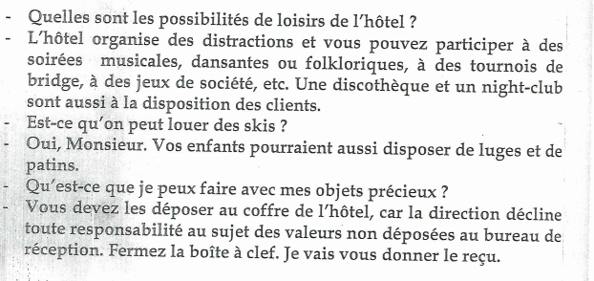

Slide 3
la possibilité - могућност
le loisir - слободно време
les loisirs - разонода, забава
la distraction - разонода, забава, расејаност
participer à = prendre part à -учествовати у, на
la participation - учешће
le participant - учесник
musical,e - музички
(très, assez) musicien,ne = doué,e pour la musique – музикалан
avoir le don de la musique – имати дара за музику
le musicien - музичар
la soirée dansante - игранка
le tournoi - турнир
le bridge /bridž/ - бриџ

Slide 4
le jeu /žœ/ - игра(спортска, друштвена), глума, коцка (хазард)
jouer - играти се, глумити
jouer à - играти (спортску, друштвену игру)
jouer de - свирати на
la société - друштво
social,e - друштвен
le club /klœb/ - клуб
la disposition - располагање
disposer de - располагати
le ski - скијање, скија
skier = faire du ski - скијати се
le ski nautique - скијање на води
un enfant /ãfã/ - дете
la luge - санке
faire de la luge - санкати се

Slide 5
le patin - клизаљка, сличуга
patiner - клизати се
la patinoire - клизалиште
un objet précieux - драгоценост
déposer - oдложити, предати
le coffre - сеф
car - јер
la direction - управа, смер
décliner toute responsabilité – скидати са себе сваку одговорност
au sujet de - што се тиче, у вези са
la valeur - вредност
le bureau de réception = la réception - рецепција
fermer à clé (clef) /kle/ - закључати
la boîte - кутија
le reçu - признаница, реверс

Slide 6
Questions:
1. Quelles sont les possibilités de loisirs de cet hôtel?
2. De quoi cet hôtel dispose-t-il?
3. Qu’est-ce que les clients de cet hôtel peuvent louer?
4. Où est-ce que les clients doivent déposer leurs objets précieux?
5. Qu’est-ce que le réceptionniste donne au client après avoir fermé la boîte à clef?

